Slide 1

岭北数码：从0到1的社交电商闭环实战项目复盘
学生时代基于内容驱动+公私域联动打造盈利闭环生意的完整项目实践
0 → 1
¥ 93,188
从零开始构建完整商业模式
8个月总销售额突破
400+
累计成交订单数

Slide 2





项目复盘的内容框架
一个完整的从0到1社交电商实战项目复盘，涵盖策略设计、执行细节、业绩验证和方法论提炼。
项目背景
战略设计
实战拆解
如何发现价值洼地，洞察市场机会，选择合适的切入点开始创业之路
"一体三翼"增长模型，构建可持续的商业闭环和竞争优势
从流量获取到转化变现的完整链路，每个环节的具体操作方法
业绩验证
复盘迁移
用真实数据说话，8个月增长轨迹和核心指标表现分析
从野路子到方法论，提炼可复用的能力和框架体系

Slide 3
第一部分：项目背景
洞察趋势，锁定价值洼地
成功的创业项目始于对市场机会的敏锐洞察。在这个部分，我将深入分析和回忆如何识别精准客群并把握住市场机会顺利成交。

Slide 4



为什么选择Beats？
品牌溢价的套利空间
市场机会洞察
目标客群分析
2020年疫情催化：线上消费习惯加速形成，数码产品需求激增
核心群体：18-25岁大学生
社交价值 > 音质技术需求
二手市场活跃：年轻人对品牌追求与价格敏感并存的矛盾催生机会
价格敏感度高但品牌认知强
品牌溢价明显：Beats的品牌价值远超技术价值，存在套利空间
复购意愿和推荐意愿较高
容易被场景化内容打动
关键洞察：第一天开单就验证了假设 - 对这个群体来说，社交货币属性比产品功能价值更重要

Slide 5



市场格局与差异化定位
通过竞争分析找到自己的独特位置，避开红海竞争，在价值洼地中建立优势。
低价低服务
传统个人卖家
1
价格战激烈
服务标准化程度低
客户体验参差不齐
中价高服务（我们的定位）
差异化竞争优势
2
场景化内容营销
快速响应专业服务
数据驱动持续优化
私域客户精细化运营
高价高服务
3
品牌官方渠道
价格缺乏竞争力
目标客群购买力不足
渠道触达成本高

Slide 6
第二部分：战略设计
一体三翼的增长模型
从单点突破到系统性增长，构建可持续的商业模式需要清晰的战略框架指导。

Slide 7








一体三翼增长模型
以内容驱动为核心，通过内容翼、流量翼、生态翼三个维度实现系统性增长。
内容驱动核心
内容翼
数据驱动的内容策略，持续优化用户触达效果
A/B测试场景化内容，室外场景询盘率提升150%，关键词优化配合高频擦亮
生态翼
流量翼
KOC代理网络建设，分销体系搭建，渠道贡献占比达到30%
公域引流（闲鱼平台）+ 私域沉淀（微信生态），构建200+客户资产池
这个模型的核心在于各个翼之间的协同效应 - 内容提升流量质量，流量沉淀构建私域资产，生态扩大整体规模效应。

Slide 8




极简版KFS投放模型（零预算实战）
没有广告预算的情况下，如何通过精细化运营获取有效流量和转化。
K - Key Opinion Seller
自己作为核心KOS，通过专业解答建立权威性，实拍内容增强客户信任度
F - Feeds Optimization
日均10+次商品擦亮，主图文案持续优化，提升自然曝光CTR和转化率
S - Search Traffic
关键词深度优化，"Beats ub3 正品"等精准词汇布局，抢占搜索流量入口
实战效果：通过KFS模型，账号权重显著提升，商品经常上首页展示，询盘量保持稳定增长

Slide 9
第三部分：项目实战拆解
从流量到转化的完整链路
商业理论需要落地到具体的执行细节，这里我会深入拆解并回顾每个环节的关键操作,争取找到可迁移的知识与思维逻辑从而运用到日后的业务中。

Slide 10

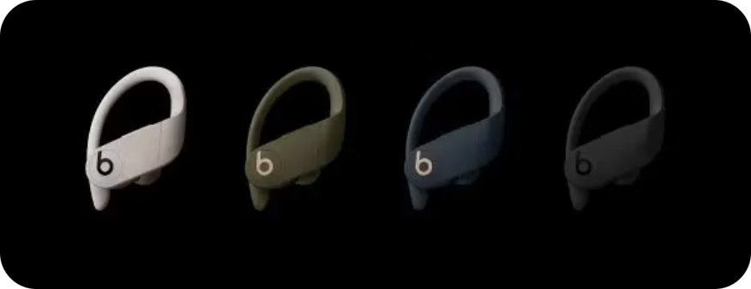




公私域联动的客户旅程设计
从公域曝光到私域转化的完整客户旅程，每个环节都有明确的转化目标和优化策略。
公域曝光
询盘转化
闲鱼平台展示
快速专业响应
场景化内容吸引眼球
5分钟内快速回复
低价引流款策略
专业产品知识解答
专业文案建立可信度
实拍图片增强信任
日均曝光1000+
询盘转化率25%
私域沉淀
复购裂变
引导加微信
朋友圈持续营销
承诺更便捷售后服务
老客户专享9折优惠
独家优惠信息推送
推荐返利¥10机制
建立长期客户关系
限时促销活动刺激
引流成功率75.6%
复购率35%

Slide 11
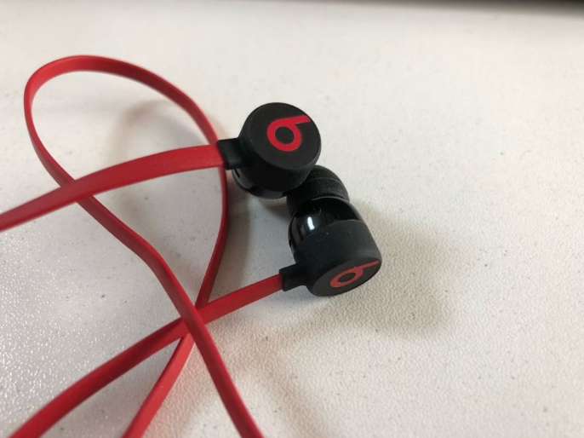
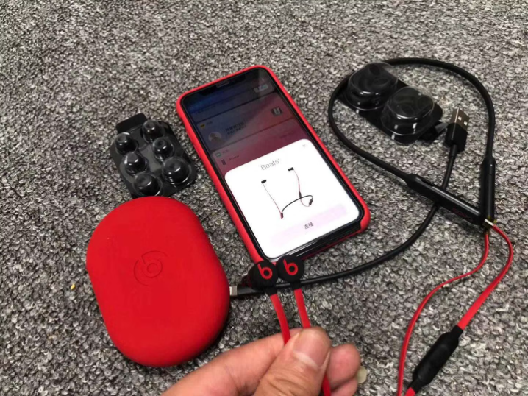

A/B测试驱动的内容优化
通过对比测试发现，场景化展示比产品展示的效果提升显著，这个发现改变了整个内容策略方向。
优化前：传统产品展示
优化后：场景化功能化展示
室内白底拍摄
室外自然光拍摄
产品平铺展示
生活化场景展示
强调产品参数
强调使用体验/官方验证
缺乏使用场景
符合潮牌调性
询盘率：基准值
询盘率：↑150%
核心洞察：室外场景 = 高饱和度 + 自然光线 + 生活化感觉 + 官方验证 = 完美契合Beats潮牌定位和目标用户心理

Slide 12





私域运营的内容矩阵
私域不是简单的加微信，而是需要系统性的内容规划和客户运营策略。
朋友圈内容规划
日均发布1-2条，类型配比如下：
30%
20%
20%
产品展示
客户好评
促销活动
新品上架、库存更新
真实反馈截图分享
限时优惠、组合套餐
10%
20%
招募代理
生活分享
分销机会宣传
增加人格化属性
促销策略组合
✓ 老客户专享9折优惠
✓ 两件95折，三件9折
✓ 推荐新客户返利¥10
✓ 滞销品成本价清仓
✓ 节日主题促销活动
运营效果
私域客单价提升20%，复购率达到35%，客户NPS评分极高，形成良性口碑循环。

Slide 13
第四部分：业绩验证
数据说话：8个月的增长轨迹
数字是最好的证明。让我们通过详细的数据分析，看看这套方法论的实际效果。

Slide 14
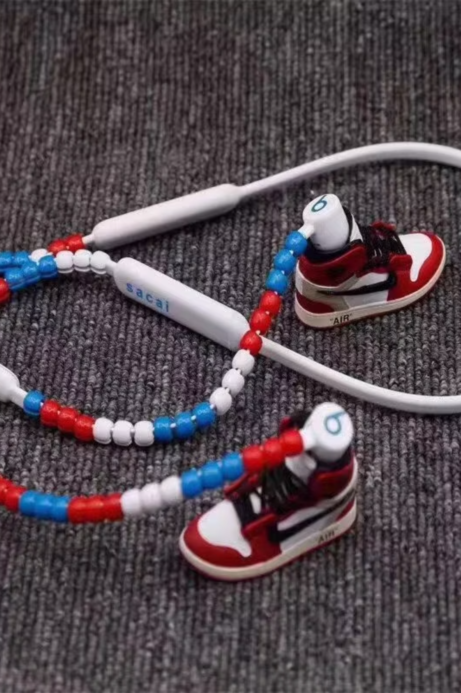

核心业绩指标总览
8个月时间，从0到1构建了一个稳定盈利的社交电商业务，各项核心指标表现优异。
¥93,188
¥17,729
410
总销售额
总利润
总订单数
8个月累计销售收入
净利润，平均利润率19.03%
累计成交订单，平均客单价¥227
19.03%
平均利润率
健康的利润水平，可持续发展
里程碑成就：月营业额从¥0成功增长到¥10,000+，用8个月时间验证了完整的商业模式

Slide 15
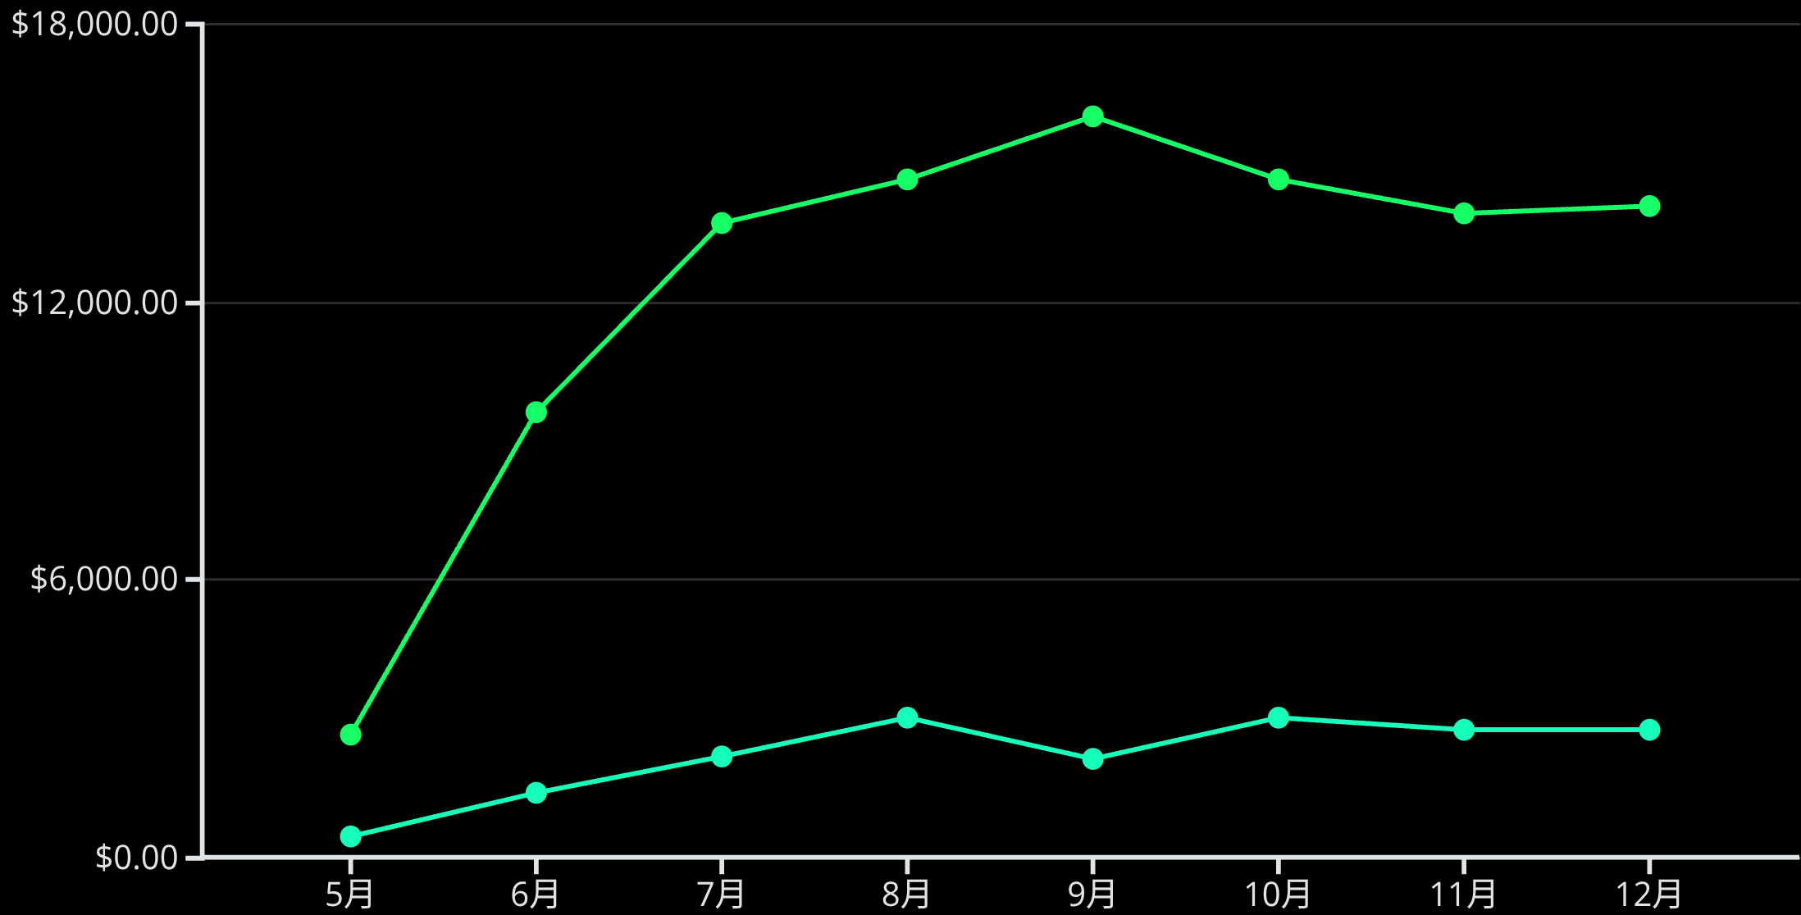
月度增长轨迹：爆发式增长到稳定成熟
业务发展呈现明显的两个阶段：前期爆发式增长和后期稳定成熟，这符合大多数创业项目的发展规律。
利润
月营业额
爆发增长期（5-8月）
稳定成熟期（9-12月）
订单数从9单增长到67单，增长率达到644%，这个阶段主要依靠内容优化和流量获取的红利。
月订单量稳定在60单左右，利润保持在¥2,500-3,000区间，业务进入可预测的稳定运营状态。

Slide 16
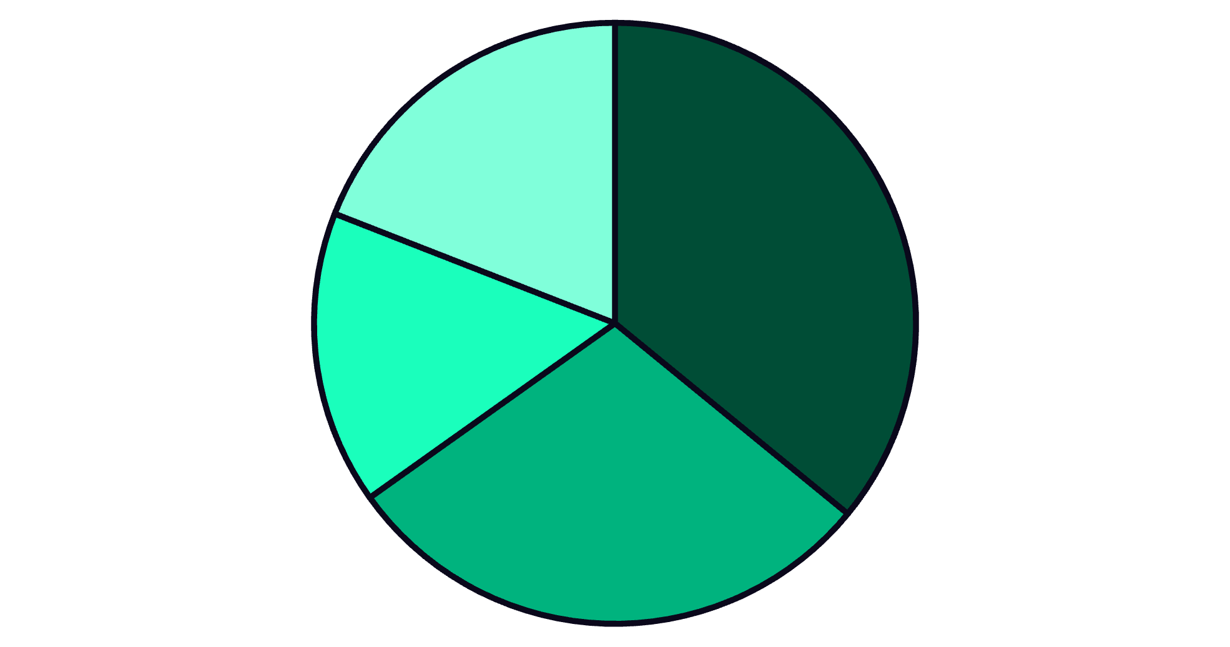
产品组合分析：核心产品线表现
通过产品组合分析发现爆款产品规律，为未来选品和库存管理提供数据支撑。
高利润率产品 TOP 3
ub3圆头黑 - 38.72%
ub3黄苹果口 - 34.46%
ub3蓝苹果头 - 32.00%
高利润贡献 TOP 3
bx黑红 - ¥2,540
bx银 - ¥2,075
H700蓝 - ¥1,980
bx系列
H700系列
ub3系列
其他
产品分析显示：bx和H700系列是销量主力，但ub3系列在利润率上表现更优，这为优化产品结构提供了明确方向。

Slide 17



运营效率指标
除了财务指标，运营效率指标更能反映业务的健康度和可持续性。
75.6%
30.7%
¥227.3
引流成功率
私域占比
平均客单价
成功将公域客户转化为私域用户的比率，体现了服务价值认知
通过微信支付的订单占比，反映私域运营成熟度
持续优化中，通过套餐组合和增值服务提升客单价
5月启动
1
引流率88.9%，初期转化效果很好
2
中期调整
优化流程，提高服务标准化程度
12月稳定
3
引流率稳定在83.1%，私域运营能力持续提升

Slide 18
第五部分：复盘与迁移
从直觉型商业模式到系统方法论
客群定位和业务运营不能仅凭运气，需要将实践经验提炼成可复用的方法论，这是从个人成功到可规模化成功的关键。

Slide 19
成功关键：三个核心能力
回顾整个项目，该项目成功的关键在于三个相互关联的核心能力，这些能力是可以迁移到其他项目的。
3
2
1
强烈的闭环意识
低成本内容实验
能力表现：
极致的用户洞察
能力表现：
早期就布局私域流量池
能力表现：
A/B测试场景化内容效果
积累200+优质客户资产
精准识别"社交货币"属性需求
数据驱动快速迭代优化
实现35%的复购率
深度理解学生群体真实痛点
室外场景询盘率提升150%
价值创造：降低平台依赖 → 可持续增长
第一天验证就确认商业模式
价值创造：优化运营 → 高效获客
价值创造：精准选品 → 高转化率

Slide 20
经验教训与优化方向
诚实地面对过程中的不足，是持续改进和能力提升的基础。每个问题都指向未来的优化机会。
做得好的地方 ✓
需要改进的地方 ⚠️
✓ 精准市场洞察：第一时间捕捉到价值洼地机会
⚠️ 数据记录不系统→ 建立完整的数据看板和分析体系
✓ 数据驱动优化：每个决策都有数据支撑和验证
✓ 私域运营前瞻：早期就意识到私域价值并布局
⚠️ 品牌化运营缺失→ 注重长期价值建设和品牌定位
✓ 渐进式风险控制：从代发到囤货的谨慎推进
✓ 完整服务体系：从售前到售后的全链条覆盖
⚠️ KOC网络管理不足→ 标准化赋能与激励机制建设
⚠️ 供应链议价能力有限→ 规模化采购降低成本结构
这些改进方向为未来项目的优化提供了明确的着力点，也是能力提升的重要方向。

Slide 21
能力迁移：从野路子到体系化
将当时的"土办法"提炼成今天可复用的"专业打法"，这是经验价值最大化的关键过程。
01
02
03
当时的"土办法"
底层能力提炼
今天的"专业打法"
日均10次手动擦亮商品
用户洞察与需求挖掘
KFS投放模型系统应用
朋友圈随性发产品信息
内容策略与A/B测试
内容种草矩阵化运营
微信一对一客户服务
数据分析与持续优化
公私域联动精细化管理
简单的代理模式探索
闭环思维与快速学习
KOC网络标准化赋能
基于直觉和试错的方法
可迁移的核心能力
体系化的方法论框架
迁移价值：这些底层能力不仅适用于社交电商，更可以迁移到任何需要从0到1构建业务的场景中

Slide 22



如果今天重启项目：升级方案
结合现在的认知水平和工具资源，如果重新启动类似项目，会采用更加系统化和高效的方法。
机会洞察阶段
内容测试阶段
规模投放阶段
使用"灵犀"等工具探查机会品类
"聚光"反漏斗人群精准测试
KFS组合投放系统化应用
系统性分析竞品内容策略
小成本MVP验证内容模型
买手/达人联动扩大影响
数据化验证价值洼地假设
快速迭代优化内容策略
直播间转化提升效率
闭环运营阶段
私域精细化运营体系
会员体系和权益设计
复购裂变机制优化
这个升级方案体现了从直觉式商业智慧到体系化专业打法的进化，是能力迁移的最佳证明。

Slide 23








可复用的方法论框架
将整个项目的成功经验抽象成可复用的框架，这是从个案成功到规模化成功的关键桥梁。
渐进式风险控制
客户信任体系
代发验证商业模式 → 小额囤货测试市场 → 批量采购规模化运营
实拍建立真实感 → 专业解答体现价值 → 快速响应展现服务 → 完善售后保障权益
数据驱动决策
多渠道流量运营
监控关键指标 → 分析问题根因 → 制定优化策略 → 验证改进效果
平台引流获取新客 → 私域沉淀构建资产 → 裂变增长降低成本
框架适用性：这个"岭北数码增长模型"不仅适用于数码产品，更可以迁移到任何从0到1的社交电商项目中

Slide 24



这个项目带给我的不仅仅是¥10万收入
真正的价值不在于短期的财务回报，而在于能力的提升和思维模式的转变，这些无形资产将伴随终生。
商业思维提升
运营能力沉淀
能力迁移价值
从0到1搭建完整商业闭环的实战经验，培养了敏锐的市场洞察与机会识别能力，以及全面的风险评估与决策能力。这种商业直觉和系统性思考方式，是任何理论学习都无法替代的。
内容策略制定与A/B测试实践能力，数据分析与持续优化的方法论，公私域联动的精细化运营经验。这些能力构成了数字化营销的完整技能树，具有很强的职业竞争力。
最重要的是，这些底层能力具有高度的可迁移性，不仅适应任何规模的项目，更培养了快速学习新领域的元能力。一旦掌握了方法论，就能在任何行业快速建立竞争优势。
"兴趣导向的起点，体系化的终点"
从一个简单的赚钱想法，最终沉淀出可复用的商业方法论，这个过程本身就是最大的收获。

Slide 25
Q & A
感谢聆听，项目复盘结束
这个项目虽然已经结束，但方法论的价值才刚刚开始。期待与大家交流讨论，共同探索更多从0到1的可能性。
核心收获
方法论价值
能力迁移
用8个月时间验证了完整的社交电商闭环，从¥0到月流水¥10,000+的增长轨迹
提炼出可复用的"一体三翼"增长模型，适用于任何从0到1的创业项目
培养了用户洞察、内容策略、数据分析、闭环思维等核心商业能力

Slide 26
附录：关键数据和资源
补充一些项目执行过程中的关键数据和实用资源，供有兴趣深入了解的朋友参考。
核心运营指标
内容营销效果
平均响应时间：5分钟内
朋友圈日均曝光：800+次
客户满意度：4.8/5.0
私域转化率：25.3%
退换货率：低于3%
内容互动率：12.5%
代理转化率：18%
客户推荐率：35%
月活跃客户：150+人
学习资源推荐
供应链数据
《从0到1》- 创业思维
主要供应商：3家稳定合作
《精益创业》- 验证方法
库存周转率：月均2.5次
《私域流量》- 运营策略
滞销率：控制在8%以下
各大电商平台运营规则
数据说话，方法论落地，这就是从野路子到专业化的完整蜕变过程。

